Slide 1
ỦY BAN NHÂN DÂN HUYỆN HÓC MÔN
TRƯỜNG TIỂU HỌC TÂN XUÂN
Thứ tư ngày 13 tháng 10 năm 2021
TOÁN LỚP 1

Slide 2
Chủ đề 2: Các số đến 10
Các số 4,5 (tiết 2)

Slide 3
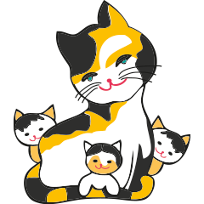
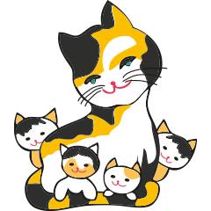
Luyện tập
1. Số?
?
1
?
2
?
3
?
4
?
5

Slide 4
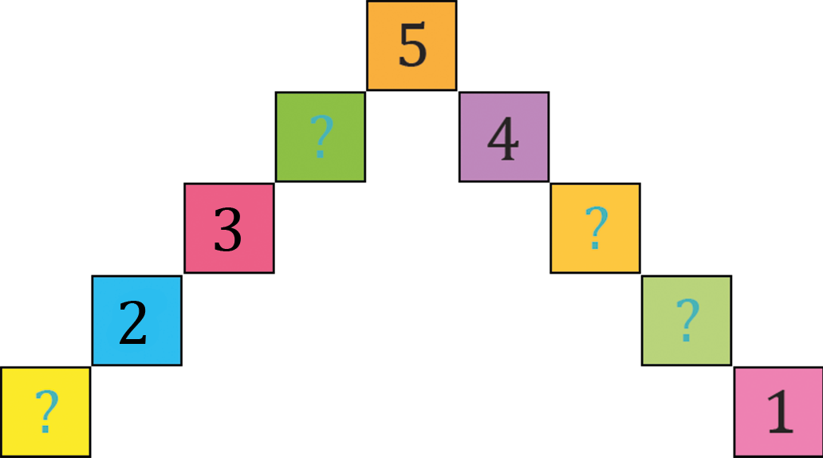
Luyện tập
2. Số?
4
3
2
1

Slide 5
4
Đếm
Nói
Bốn gồm ba và một
Bốn gồm hai và hai

Slide 6
3
Đếm
Nói
Ba gồm hai và một

Slide 7
2
Đếm
Nói
Hai gồm một và một

Slide 8
5
Đếm
Nói
Năm gồm một và bốn
Năm gồm bốn và một

Slide 9
Gộp 3 và 1 được 4
Gộp 1 và 3 được 4
4 gồm 3 và 1
4 gồm 1 và 3
4 gồm 2 và 2
Gộp 2 và 2 được 4
Gộp 4 và 1 được 5
Gộp 1 và 4 được 5
5 gồm 4 và 1
5 gồm 1 và 4
Gộp 3 và 2 được 5
Gộp 2 và 3 được 5
5 gồm 3 và 2
5 gồm 2 và 3

Slide 10
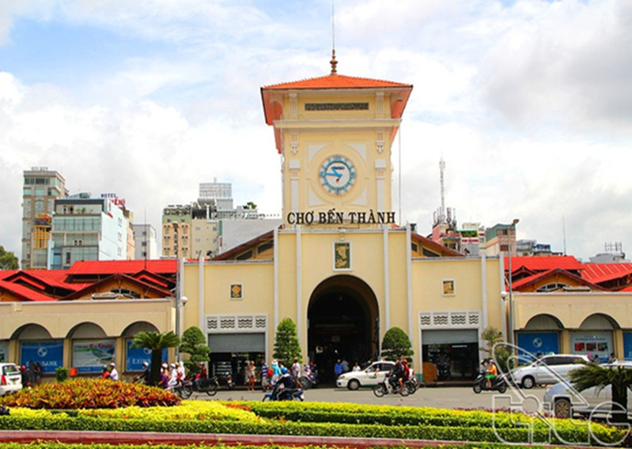
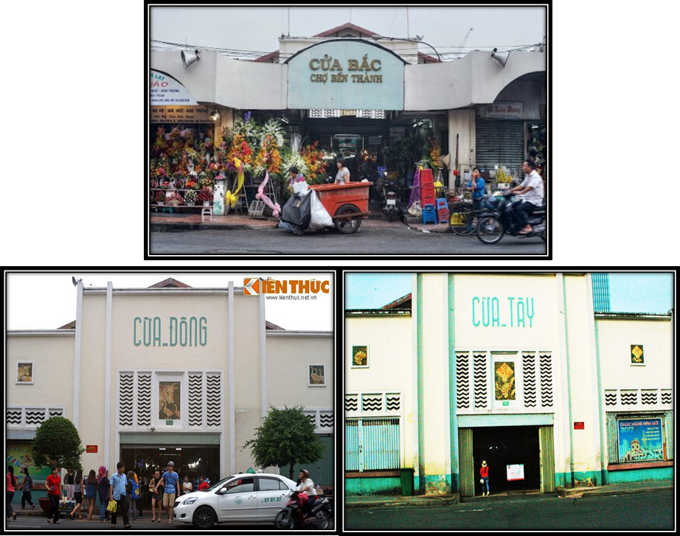

Slide 11
Thöïc haønh

Slide 12
1
1
2
2
1
3

Slide 13
3
1
4
2
2
4
4
3
1
4
2
2
4
1
5
3
2
5
5
4
1
5
3
2

Slide 16
3
5
4
1
2

Slide 17
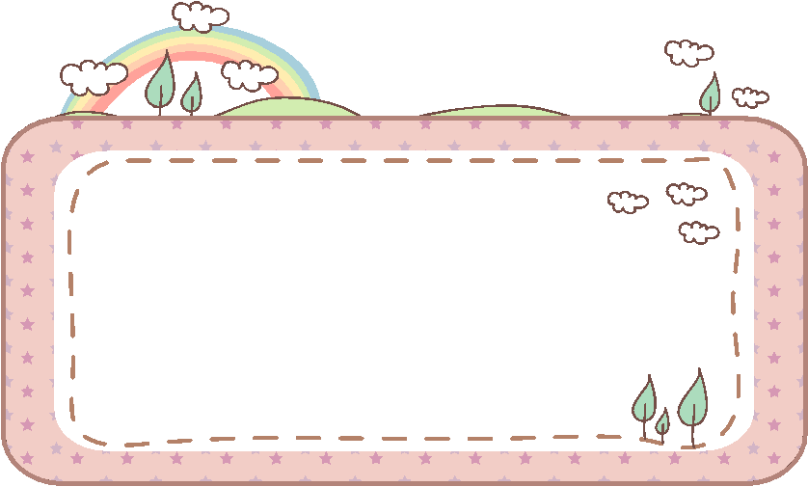
Cuûng coá:
Em hãy thực hành đếm số lượng các vật xung quanh mình từ 1 đến 5 nhé.
Chuẩn bị bài: Tách – Gộp số

